Slide 1
Unidad: “El cuerpo humano y sus órganos internos”
FECHA
Escuela Particular Las Naciones Nº1973
Avenida Las Naciones 800 Maipú
RBD : 25808-3 Fono: 7712401
Escuelalasnaciones1973@hotmail.com
OA 07:
Identificar la ubicación y explicar la función de algunas partes del cuerpo que son fundamentales para vivir: corazón, pulmones, estómago, esqueleto y músculos.
Profesora: Marcela Oyarce
2° Básico

Slide 2
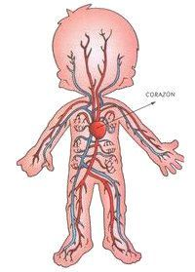
Sistema Circulatorio
Objetivo de la clase:
“Conocer el Sistema Circulatorio”
Para comenzar deberás ver el siguiente video:
https://www.youtube.com/watch?v=ZzATGDMNKYw

Slide 3
Actividad 1:
Lee y completa:
El sistema _____________________________ permite el recorrido de la _______________
Por todo el ___________________________.
Une cada Órgano con su función:
Salen del corazón y llevan sangre limpia a todo el cuerpo.
Corazón
Arterias
Recogen la sangre venosa y la regresan al corazón.
venas
Bombea la sangre por todo el cuerpo.

Slide 4
Actividad 2: Dibuja el sistema circulatorio en tu cuaderno, señala sus principales partes.

